Slide 1
Скрытое неблагополучие. Заметить и помочь
Педагог-психолог
Травкина И.В.
МБОУ - Лицей № 2

Slide 2
Вторичная
Третичная
Первичная
Профилактика
направление деятельности специалистов системы образования (педагога-психолога, классного руководителя, социального педагога), целью которого является предупреждение отклонений в развитии и поведении через создание ресурсных условий для успешного формирования и развития личностных ресурсов, способствующих преодолению различных трудных жизненных ситуаций и влияющих на повышение устойчивости к неблагоприятным факторам
Богданович Н.В., Делибалт В.В.
Notes:
В ситуации изменяющегося мира остро стоит проблема не просто ответа на возникающие проблемы и вызовы, но поиска мер их предупреждения, подготовки людей к ним. Необходимо отходить от устоявшейся парадигмы профилактики как устранения негативных факторов, когда человека готовят к безоблачному будущему. На данный момент такой прогноз выглядит довольно утопичным. Соответственно, необходимо признать, что более продуктивным представляется подход к профилактике как формированию ресурсов личности (а возможно и группы) для преодоления будущих, сейчас возможно даже не прогнозируемых трудностей.

Slide 3
УРОВНИ ПРОФИЛАКТИКИ ДЕВИАНТНОГО ПОВЕДЕНИЯ
Первичная профилактика - направлена на устранение неблагоприятных факторов, вызывающих определенное явление, а также на повышение устойчивости личности к влиянию этих факторов. Первичная профилактика ориентирована, главным образом, на детско-подростковый возраст.
Вторичная профилактика - направлена на выявление групп высокого риска. Это работа прежде всего с теми детьми и подростками, которые проживают в неблагоприятных или "агрессивных" социальных условиях.
Третичная профилактика решает специальные задачи, например предупреждение рецидивов, а также последствий уже сфор­мированного девиантного поведения для личности и общества. Третичную профилактику называют реабилитацией.
Notes:
Система образования и образовательные организации являются тем пространством, в котором могут эффективно достигаться цели первичного и вторичного уровней профилактики через реализацию следующих задач:
- определение рисков негативного поведения обучающихся;
- обсуждение каждого случая обучающегося группы риска и разработка индивидуальной профилактической программы;
- реализация профилактической программы;
- динамическое наблюдение и при необходимости корректировка профилактических программ.
Эффективная профилактика подразумевает командную работу специалистов с несовершеннолетними и их семьями.

Slide 4
ЧТО НЕОБХОДИМО ДЕЛАТЬ В ХОДЕ ПРОФИЛАКТИЧЕСКОЙ ДЕЯТЕЛЬНОСТИ
1) работать на создание профилактического пространства (работа с командой специалистов)
2) проводить мониторинг рисков и ресурсов (индикаторы риска)
3) выделять группы риска и проводить коррекционную работу с ней
4) разработать профилактические программы, направленные на работу как с клиентами, так и с их окружением
5) организовать межведомственное взаимодействие
ДРУЗЬЯ
СЕМЬЯ
РЕБЕНОК
ЗНАКОМЫЕ
ИЗ КРИМИНАЛЬНОЙ
СУБКУЛЬТУРЫ
СПЕЦИАЛИСТЫ
ДРУГИЕ

Slide 5
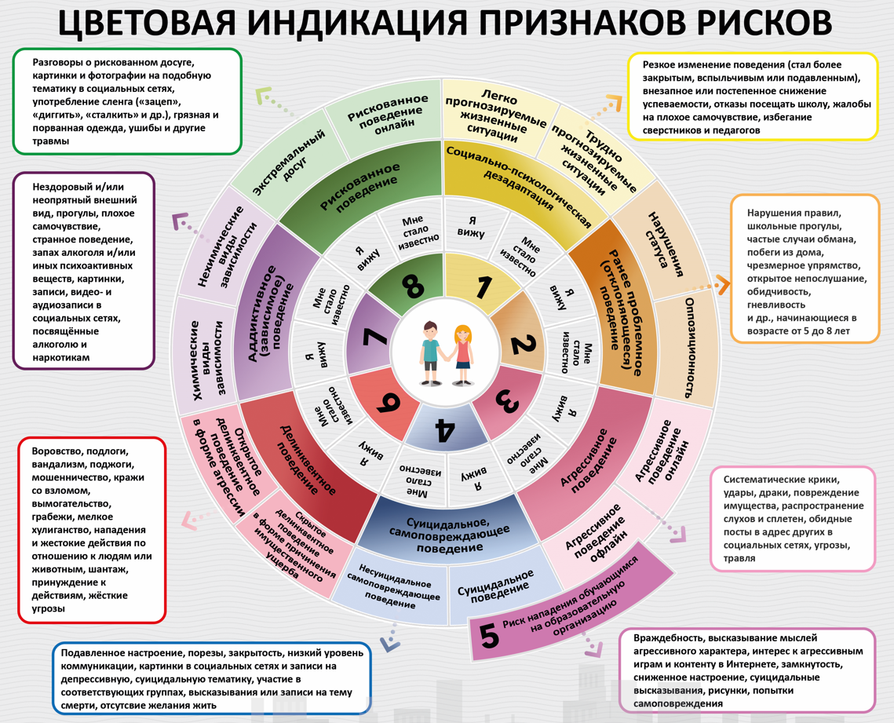
Навигатор профилактики:
психологические индикаторы отклоняющегося поведения
Виды девиантного поведения:
раннее проблемное (отклоняющееся) поведение
рискованное поведение
агрессивное поведение
суицидальное (в том числе саморазрушающее) поведение
риск нападения обучающимся на образовательную организацию
делинквентное поведение
аддиктивное (зависимое) поведение
Notes:
Навигатор профилактики – это инструмент, который содержит в себе обобщенные признаки различных видов девиантного поведения и общий алгоритм действий классного руководителя, иных педагогов и специалистов образовательных организаций.
Предложенные в памятках алгоритмы действий педагогов и иных специалистов учитывают не только психологическую, психолого-педагогическую и социально-психологическую специфику поведенческих проблем, но также и правовой контекст в процессе реализации комплексной помощи детям и семьям.

Slide 6
Кейс
В 7 классе учится мальчик Миша 13 лет, который регулярно дерется с одноклассниками на переменах, проявляет упрямство, негативизм, протестное поведение на уроках у разных педагогов (отказывается занять свое место согласно рассадки, участвовать в выполнении учебных заданий, часто спорит).
Разговор с родителями мальчика не приводит к ощутимым результатам. Родители придерживаются позиции, что сын дома ведет себя хорошо, другие дети наговаривают или сами провоцируют, и именно учитель должен воспитывать ребенка, если у него с ним трудности. Мальчик занимается в секции борьбы. Отец придерживается мнения, что мужчина должен уметь «постоять за себя» и «поставить обидчика на место».
Одноклассники осуждают поведение Миши. Активно доказывают ему, что он не прав, вслух комментируют его действия и высказывают недовольство затянувшимся спором во время урока. На перемене вступают в противоборство. Однажды наушники Миши оказываются в туалете. Общаясь в мессенджере, создают группу, которую называют «Буллинг Миши», где допускают грубые шутки и оскорбления. Однако вскоре кто-то останавливается, указывает на недопустимость такого общения, группа удаляется.
Классный руководитель регулярно проводит беседы со всеми участниками конфликтных ситуаций (групповые и индивидуальные), предупреждает о возможных последствиях, информирует о правилах поведения в школе, общения в социальных сетях, как преподаватель литературы использует материал литературных произведений для активизации морального чувства, формирования правильного выбора. Работает с классным коллективом, организуя экскурсии, мероприятия, в которых Миша участия не принимает. Вместе с тем, отмечает, что «устал от этого ребенка» и «понимает, почему дети так на него реагируют»

Slide 7
Вопросы
Определите вид отклоняющегося поведения. Индикаторы?
Рекомендации для ребенка, классного руководителя, других специалистов, родителей.
Опишите Ваши профессиональные действия.
Возможности межведомственного взаимодействия в ходе профилактической работы

Slide 8
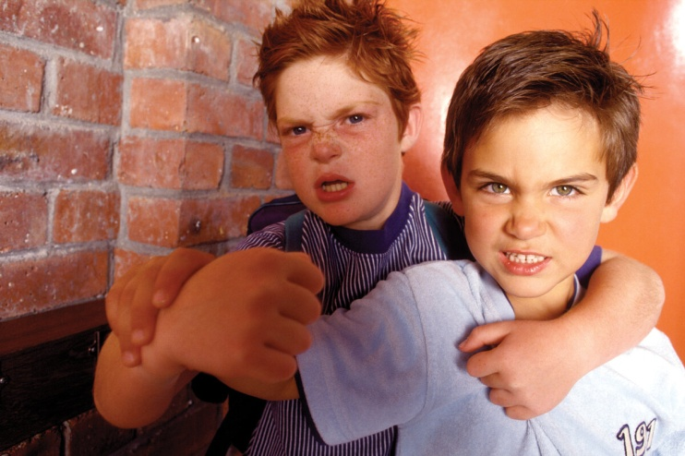
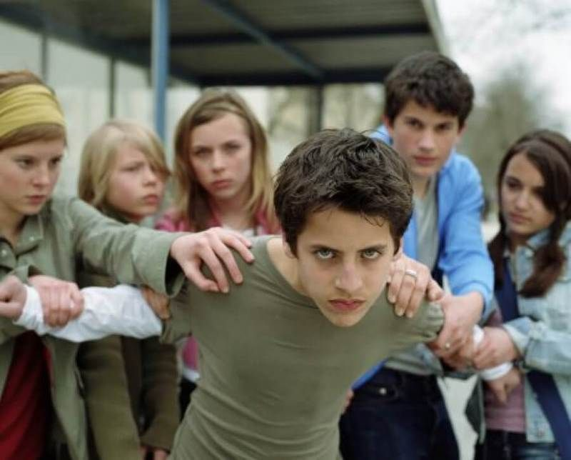
Агрессивное поведение
Агрессивное поведение обучающегося
Типично для детского и подросткового возраста
Часто свидетельствует о трудностях личностного/социального характера у агрессора
Означает необходимость психологической и педагогической помощи как жертве агрессии, так и самому агрессору
Может быть предпосылкой делинквентного поведения
Общие признаки:
Систематические крики, удары, драки, повреждение имущества, распространение слухов и сплетен, обидные посты в адрес других в социальных сетях, угрозы, травля

Slide 9
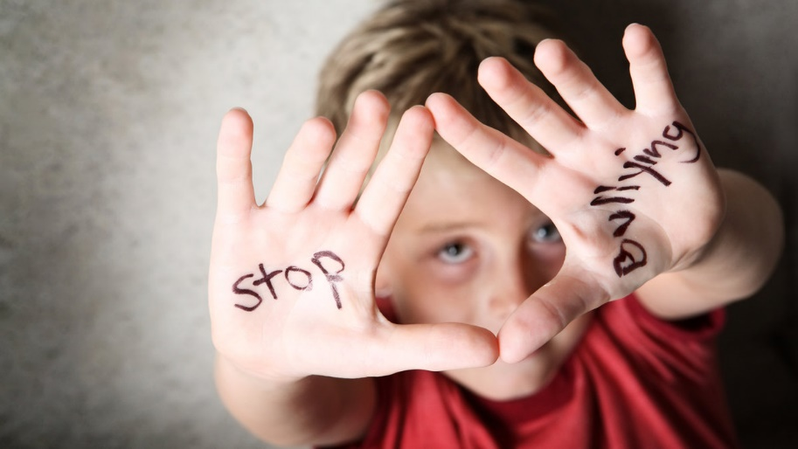
Агрессивное поведение
Как проявляется агрессивное поведение в образовательной организации
Любое физическое насилие, направленное на других обучающихся/учителей/объекты
Драки
Удары
Шлепки
Толчки
Любое психологическое насилие (в том числе и в Интернете)
Оскорбления других учеников/учителей
Насмешки
Коллективное игнорирование
Жестокие розыгрыши
Распространение слухов
Угрозы

Slide 10
Агрессивное поведение
Есть вероятность, что обучающийся стал жертвой агрессии со стороны сверстников, если он:
находится в подавленном настроении;
сторонится одноклассников;
избегает массовых мероприятий в школе;
часто болеет, не приходит в образовательную организацию по другим причинам;
негативно реагирует на сигнал нового сообщения, пришедшего на смартфон;
отпрашивается с уроков, объясняя это плохим самочувствием;
проявляет аутоагрессивное поведение (наносит себе порезы, ожоги и т.д.)

Slide 11
Агрессивное поведение
Агрессивное поведение
в интернете (кибербуллинг)
Чаще всего встречается в социальных сетях (Вконтакте, Youtube, Telegram и т.д.)
Часто проявляется в сообществах Вконтакте, названных по типу «Подслушано …» (где «…» - номер и/или название образовательной организации) и других сообществах, в которых фигурирует номер и/или название образовательной организации.
Встречается на личных страничках обучающихся в комментариях под фотографиями, записями и т.д.

Slide 12
Алгоритмы действий в ситуации агрессивного поведения
Если вы столкнулись с непосредственными проявлениями агрессии
Аккуратно остановите это действие, не акцентируя на этом внимание других обучающихся.
Постарайтесь не переходить на крик, избегать агрессивных действий со своей стороны.
Работа с последствиями агрессивного поведения
Окажите первичную помощь ребенку-жертве агрессивных действий
Наедине уточните, в каком он состоянии (физическом и психологическом)
Уточните не является ли проявление агрессии систематическим по отношению к нему, есть ли у него друзья в образовательной организации
Проявите заботу, предложите ему при необходимости обращаться к вам за поддержкой, предложите ему выговориться
Уточните, готов ли он пойти на примирение с агрессором
Вступите в диалог с агрессором (агрессорами) наедине
Не спешите занимать обвинительную позицию
Спросите, что с ним сейчас происходит, в какой он ситуации
Попробуйте уточнить, в чем причина, зачем он так себя ведет, возможно ему самому нужна помощь и его агрессия носит защитный характер
Спросите, при каких условиях он больше не стал бы совершать подобные действия (возможно, подходящим решением будет заключить некоторую «сделку»)
Уточните его интересы, круг общения, по возможности включите его в какую-нибудь творческую/конструктивную деятельность, которая может быть ему интересна
Уточните, готов ли он пойти на примирение/восстановление отношений с жертвой

Slide 13
Алгоритмы действий в ситуации агрессивного поведения
Если случай подразумевает хотя бы малейшую потенциальную угрозу для здоровья (физического и психологического) или обучающийся ведет себя агрессивно систематически
вынесите этот случай на психолого-педагогический консилиум с другими специалистами образовательной организации
обсудите этот случай с педагогом-психологом и представителем школьной службы примирения/медиации (при наличии)
Учитывая семейную ситуацию ребенка-агрессора, аккуратно сообщите родителям, попросите их не применять насильственные наказания. Объясните ситуацию родителям жертвы
Совместно с другими специалистами образовательной организации разработайте программу психолого-педагогических и педагогических мероприятий, направленных на профилактику и коррекцию агрессивного поведения, помощь жертве, сплочение учебного коллектива, приступите к реализации этой программы
По возможности, включите агрессора и жертву в созидательную, интересную им коллективную деятельность, где они оба смогут чувствовать свою причастность к коллективу и осознавать полезность собственных действий
В случае травли на публичных страницах в социальных сетях, обратитесь к их администратору (если им является другой обучающийся), либо вынесите на психолого-педагогический консилиум предложение обратиться в правоохранительные органы с целью блокировки данной страницы (если администрация паблика/группы/сообщества анонимна или не относится к образовательной организации)
Через некоторое время проведите мониторинг ситуации, убедитесь, что динамика агрессивных проявлений идет на спад

Slide 14
Травкина Ирина Вячеславовна
Тел. 8(919)0750852
Irvt@list.ru
https://vk.com/id6166379

